Slide 1
De centjes van 2023-2024
Een overzicht van de financiële resultaten van 2023 en begroting van 2024

Slide 2
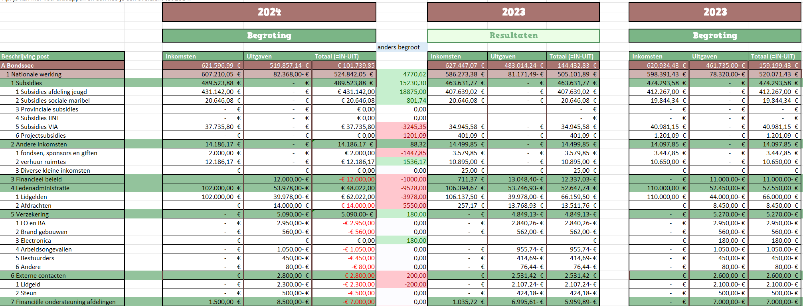

Slide 3
Afschrijvingen
Bij grote uitgaven (of inkomsten), kunnen we dit afschrijven over meerdere jaren
We betalen/krijgen het dus wel in één keer, maar nemen het op in meerdere porties in de boekhouding
Dit zorgt voor een verschil tussen ‘de theorie’ en ‘de praktijk’
Bv.: website kostte 112.000 euro
We betaalden dit in twee keer
Is afgeschreven over vijf jaar
Dus elk jaar ca. 30.000 euro in de boekhouding, maar wel al betaald
Andere lopende afschrijvingen: verbouwing, tenten, laptops…

Slide 4
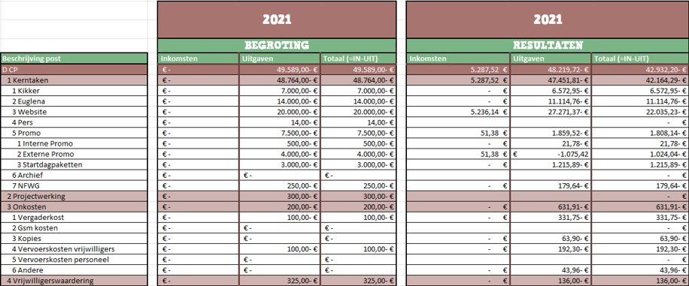
De boekhouding van JNM Nationaal
Algemeen Analytisch

Slide 5
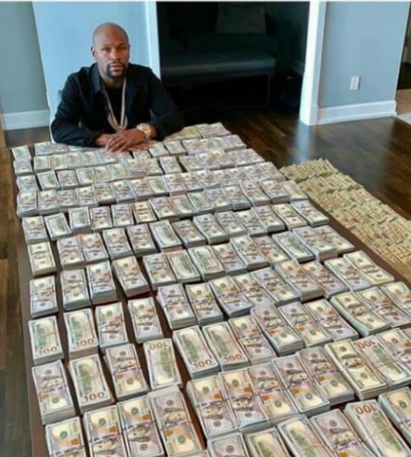
Liquiditeit
Onze liquiditeit zit goed. Momenteel staat om en bij de 200.000 euro op onze rekeningen. Een normale stand voor deze periode van het jaar
Behoudens heel grote vertragingen in de subsidieuitbetalingen komen we niet in de problemen.

Slide 6
RESULTATEN
Een overizcht van de belangrijkste conclusies

Slide 7
Inleiding
Ik laat aventoe een grafiek zien. De bedragen in de grafieken zijn de voor inflatie gecorrigeerde bedragen. Geschaald naar de waarde van een euro in januari 2024.
Ik pikte de meest interessante zaken uit de resultaten/begroting. Voor de transaparantie liggen er bundels verspreid met de gedetailleerde resultaten/begroting.

Slide 8
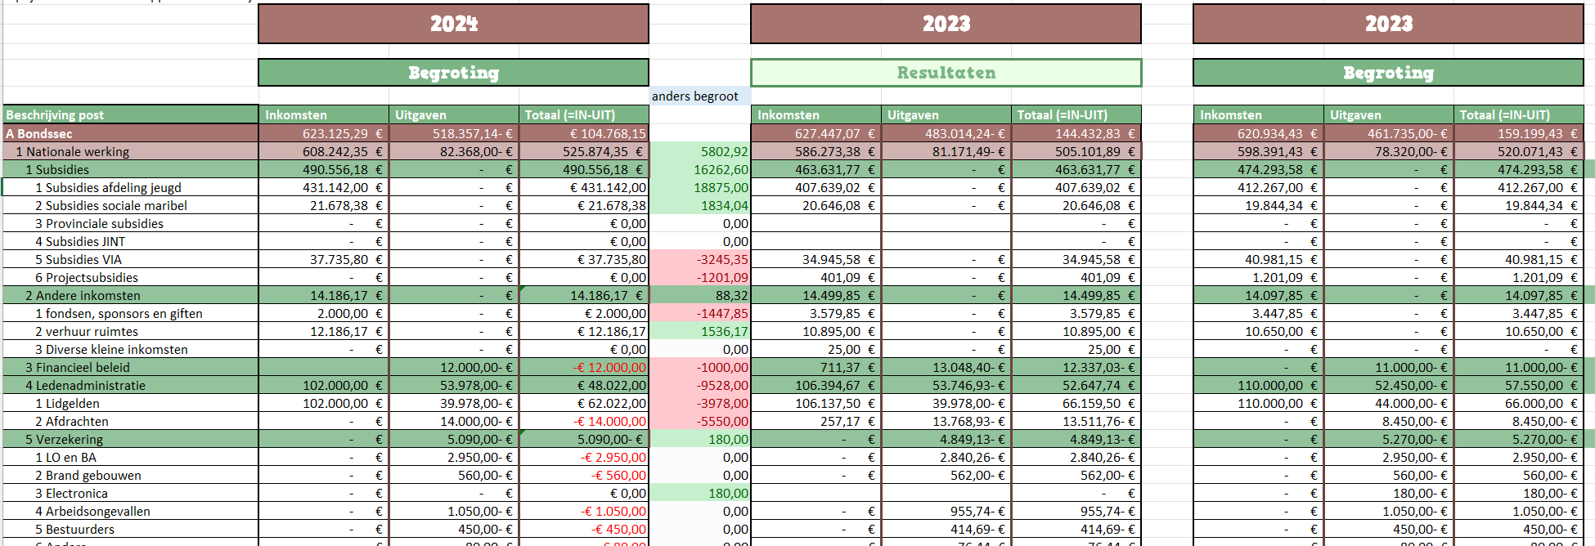
De excel

Slide 9
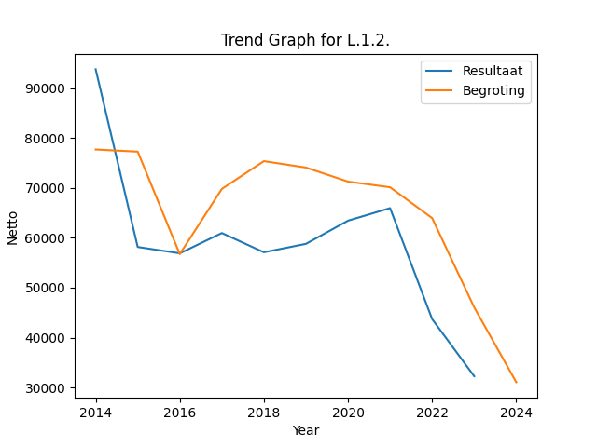
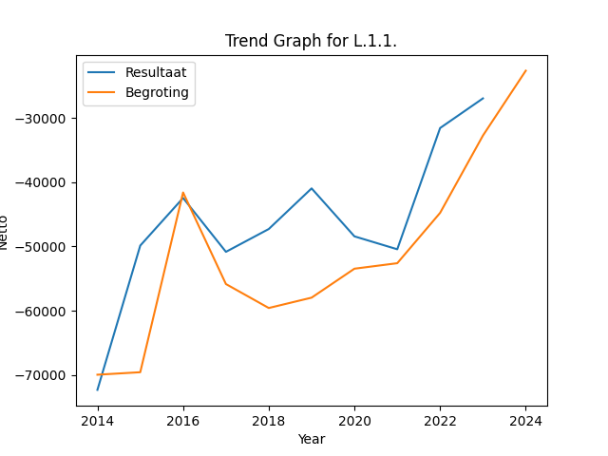
De grafiekjes

Slide 10
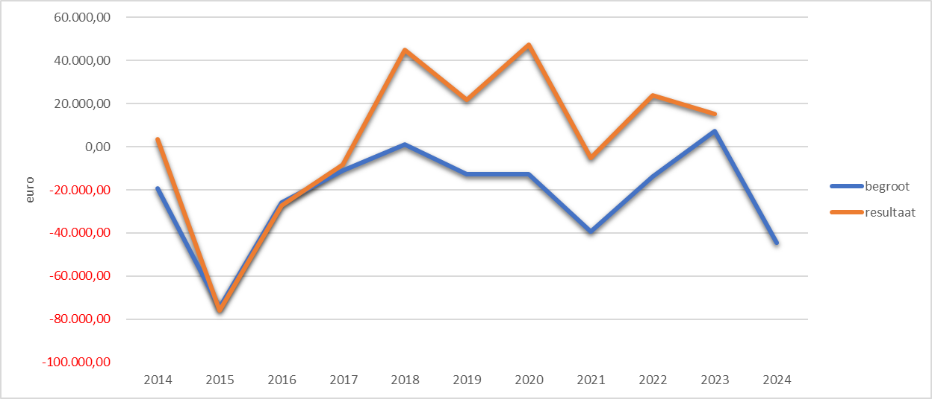
*Dit is dus geschaald voor inflatie

Slide 11
Jaarlijks terugkerende gebeurtenissen
*Op kleine posten werd netto om en bij de 20.000 winst boven begroting geboekt. Verwacht in 2024 een gelijkaardige winst op Kleine posten.
Voor de rest zit onze begroting best goed. Er zijn weinig dingen die we systematisch verkeerd inschatten. Of toch niet die ik kon vinden.
*VP en zomercongres werden hier in de berekening weggelaten wegens de destijds onvolledige resultaten. Voor de NWG werd een manuele correctie doorgevoerd. Kleine posten worden gedefinieerd als posten waarvoor geldt dat inkomsten + abs(uitgaven) <2000euro

Slide 12
De begroting
ALGEMEEN

Slide 13
Er is een groot verlies begroot. -€ 46.900,47

Slide 14
Moeten we dat wel doen?
Pro
Con
We kunnen voor de nieuwe beleidsnota makkelijker extra geld krijgen als we nu verlies hebben
We maakten sinds het ontstaan van de JNM 175.000euro boekhoudkundige winst. Wat vrij veel is voor een VZW
Er zijn een aantal eenmalige uitzonderlijke omstandigheden (bv. kost constultancy, Bart Verhaege)
We geven onszelf minder speelruimte. Alles wat we nu uitgeven kan later niet meer uitgegeven worden.
Liquiditeit voor 2025 en alle volgende jaren wordt nipter, maar zolang de overheid geen maanden achterloopt met subsidies blijft de liquiditeit OK.

Slide 15
Boekhoudposten
Resultaten en begroting

Slide 16
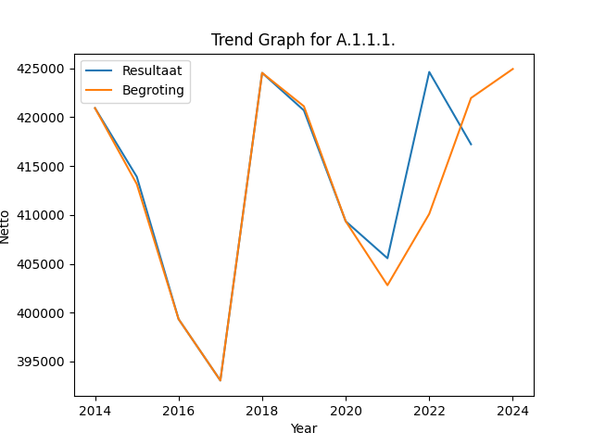
Subsidies afdeling jeugd
Afdeling jeugd heeft gedesindexeerd waardoor we minder kregen dan oorspronkelijke voorzien
maar hebben dit jaar weer flink geindexeerd

Slide 17
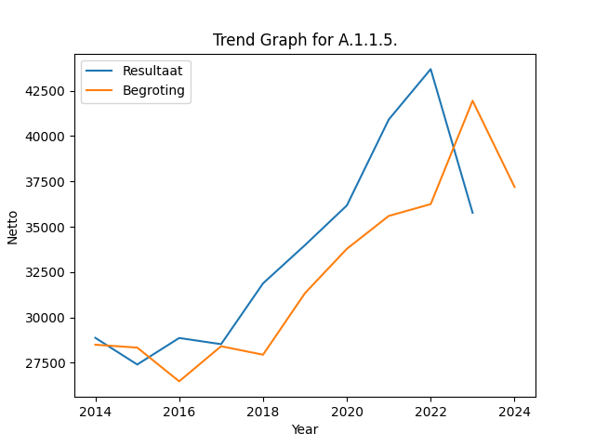
VIA-subsidies
Te veel coronageld (-2700) gegeven in 2022, en dat hebben ze afgehouden van de subsidies 2023.
Ik verwacht op basis van hun communicatie een kleine recuperatie

Slide 18
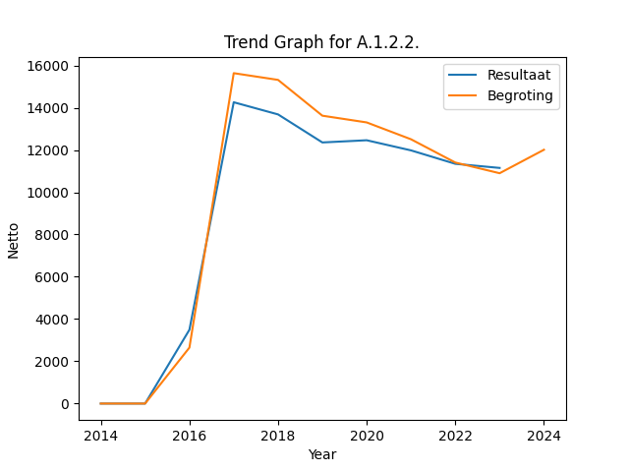
Verhuur ruimtes
Inflatie nekte onze verhuuropbrengtsen.
Dit jaar indexeerden we onze huurprijzen weer dus ik verwacht in 2024 meer inkomsten

Slide 19
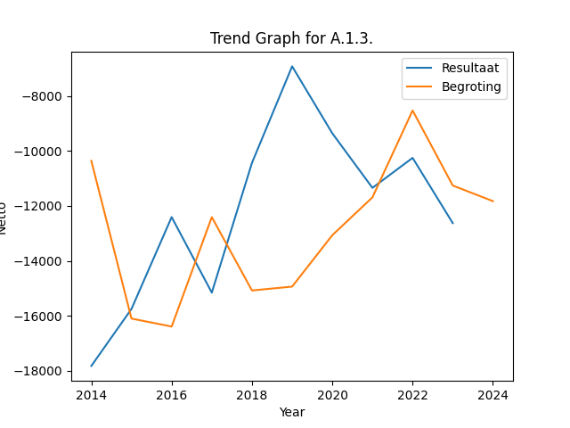
Financieel beleid
Meer uitgegeven dan begroot, maar hopelijk valt de CVBA weg en dan wordt dit een pak goedkoper
Ook Bart zit hieronder

Slide 20
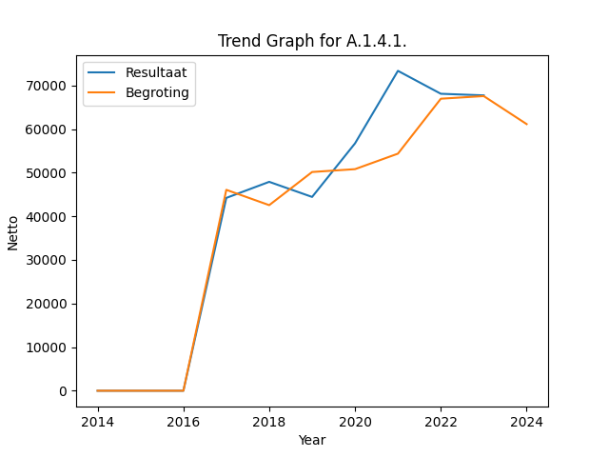
lidgelden
Onze lidgelden zitten in dalende lijn. Dit komt vooral door de invoering van het sociaal tarief (en in beperktere mate door een dalend aantal leden?)
Lidgelden 2024 is voor 2/3e lidgelden betaalt in 2023. (wegens afschrijvingen) Deze post is dus goed vooorspelbaar.

Slide 21
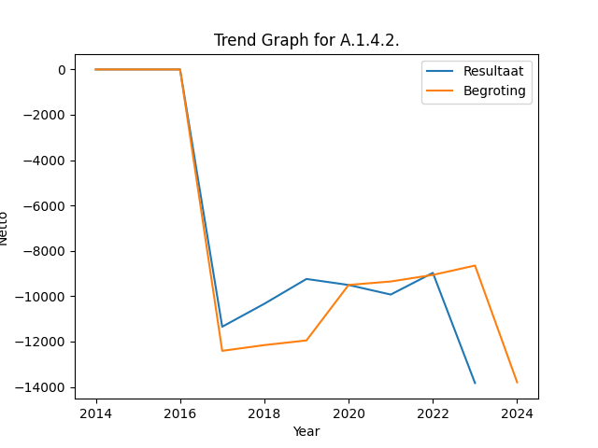
afdrachten
De afdrachten lagen dit jaar uitzonderlijk hoog door een zomercongres-motie.
Ik begroot voor 2024 weer dezelfde kost als die van 2023, maar wil wel de afdelingssubsidiering wijzigen met een motie op zomercongres.

Slide 22
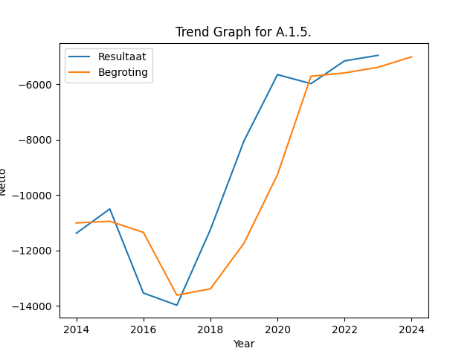
verzekeringen
De verzekering elektronica heb ik uit de begroting gehaald want dat hebben we helemaal niet.

Slide 23
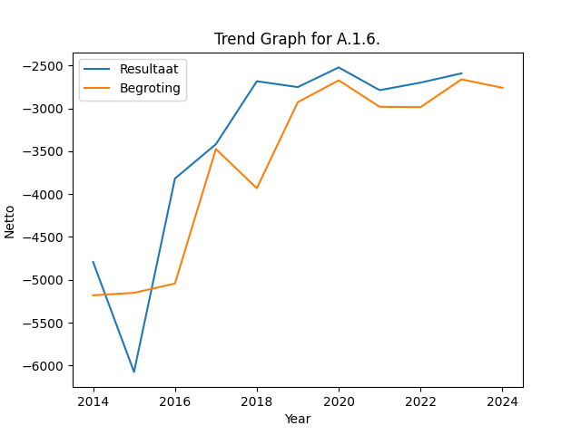
Externe contacten
We geven jaarlijks 500euro aan giften voornamelijk voor een plankind van het personeel. Maar ook voor een zeehond die we adopteren van sealife.
We geven 2107,24 aan lidgelden. Voor cambio, BBL, YEE,…
Die zijn nu ferm aan het indexeren, dus ik begroot 200euro meer voor deze post dan vorig jaar.

Slide 24
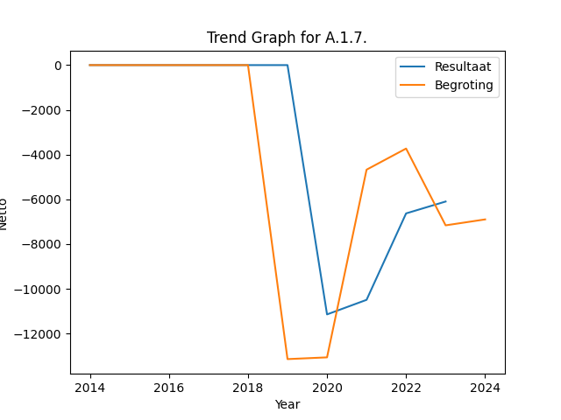
Ondersteuning afdelingen
Sinds 2020 geven we extraatjes aan afdelingen die extra steun nodig hebben. Wat we hier op begroten MOETEN we uitgeven ook al is er geen nood aan dit geld bij afdelingen.
Ik doe hier begroot hier evenveel als vorig jaar. Afgezien van dat ik de susbsidies van afdeling niger hier als kost en uitgave geboekt heb.

Slide 25
personeel

Slide 26
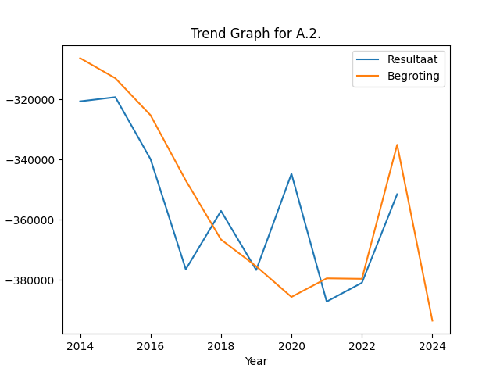
Personeel: lonen
We hadden in 2023 uitzonderlijk veel subsidies (jobcreatie Rhys) daarom dat de kost even wat lager lag.
Dit jaar zal de loonshoeveelheid zeer groot zijn.

Slide 27
Personeel: Lonen: resultaat
Enkele zaken waren onvoorzien in 2023:
We namen Sarah M. aan (extra kost)
We hadden langdurige afwezigheden binnen het personeelsteam (besparend)
We liepen een deel van Rhys (Financieel admin) zijn jobcreatiesubsidie mis (extra kost)
We hadden minder inflatie begroot (extra kost)

Slide 28
De personeelsbegroting
Waarom is dit veel duurder dan vorig jaar?
We betaalden in februari bij benadering 15.000 euro aan een ontslagpremie
De lonen zijn gestegen door inflatie en zulle verder stijgen
Er is in tegenstelling tot vorig jaar geen jobcreatiesubsidie
We namen in september 2023 een extra personeelslid aan (aan 1 dag per week)
MAAR
Er zijn enkele personeelsleden op langdurig ziekteverlof begin 2024, dat werkt besparend

Slide 29
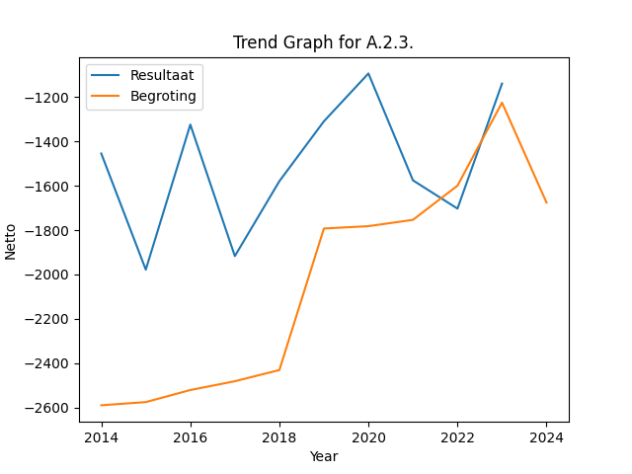
Personeel: vorming
Momenteel zou er 150euro per persoon aan vormingen mogen gedaan worden.
In de praktijk heb ik hun toestemming gegeven om buiten begroting te gaan en meer vormingen te doen. Zeker voor nieuw personeel.
Voor dit jaar begroote ik in totaal meer kosten op deze post om personeel te vrijwaren.

Slide 30
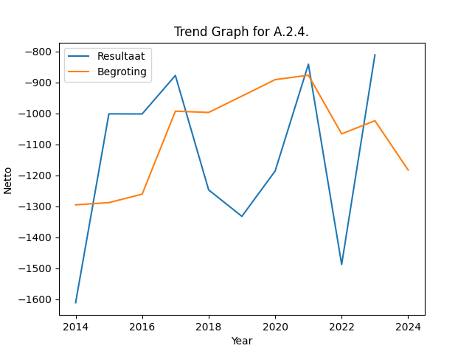
Waardering personeel
200 euro begroot extra kosten begroot omdat we gemiddeld genomen meer uitgeven

Slide 31
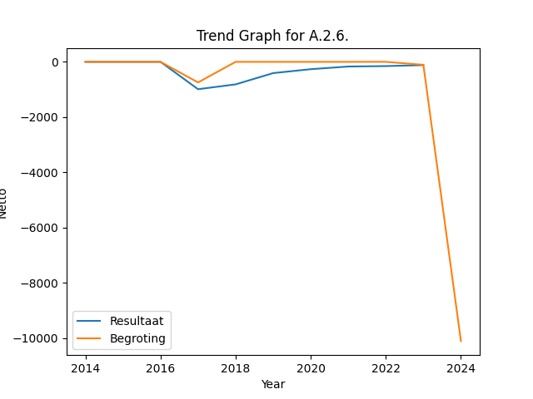
Personeel: andere
Een externe consultancy die de organisatie van ons personeelsteam doorlicht.

Slide 32
Werking secretariaat

Slide 33
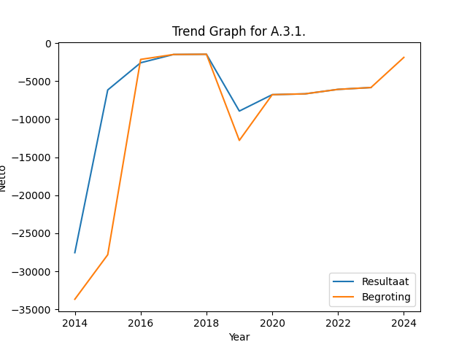
Huur en erfpacht
Hieronder zit de huur die wij betalen aan de CVBA. En belastingen op het gebouw.
Hopelijk gaat de CVBA weg en ik verwacht dat de overheid ons 3500 belastingen terug gaat betalen.

Slide 34
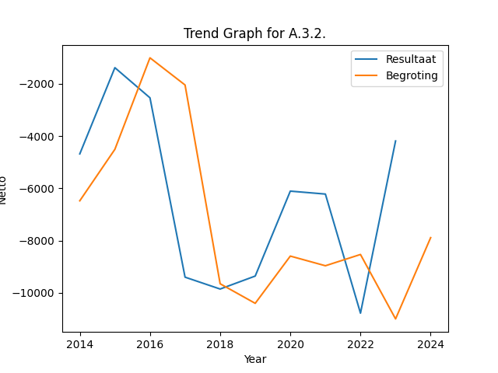
onderhoud
Moeilijk te schatten hoeveel we zullen moeten/willen uitgeven aan onderhoud:
Ronny zit hieronder
+/-800euro afschrijvingen
Ramenwasser
…

Slide 35
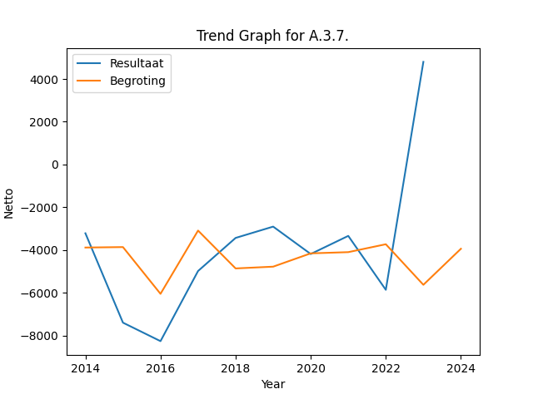
EGW
Goed veel subsidies voor binnengehaald in 2023
Verwacht ik niet opnieuw in 2024

Slide 36
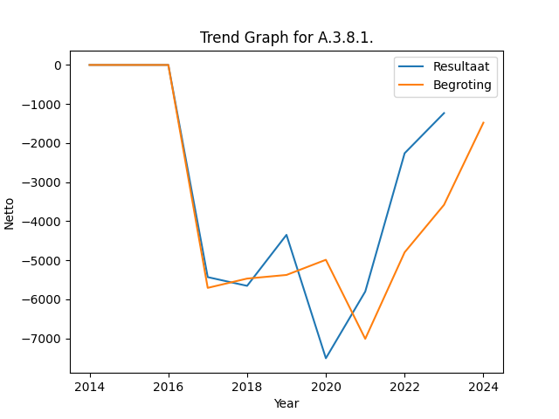
postzegels
De trend volgend begroot. We versturen steeds minder post (bv. lidkaarten).

Slide 37
Bestuur

Slide 38
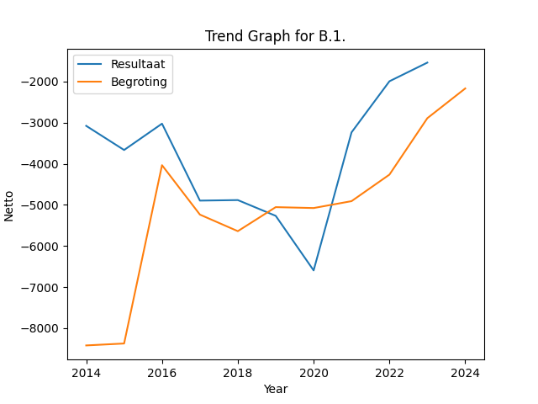
Kerntaken bestuur
Werking
AV
MO
DPB
Bestuur
HB (875 => 400) op bespaard wegens het HB-weekend dat doorgaans niet doorgaat of weinig kost

Slide 39
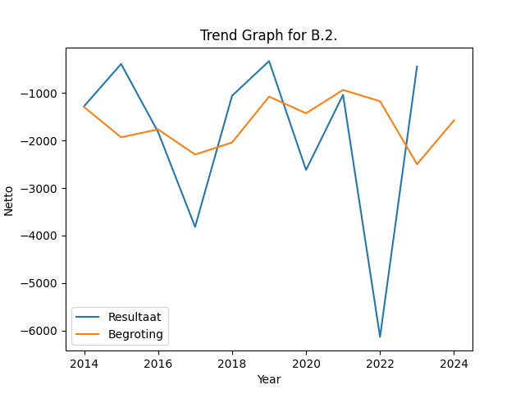
Bestuur: projectwerking
Soseco OUT => beleidsnota IN
Beleidsnota krijgt 1500euro
API blijft, maar gaat van 300 naar 100
*Gaven in hun tweejarig bestaan nog maar 57euro uit

Slide 40
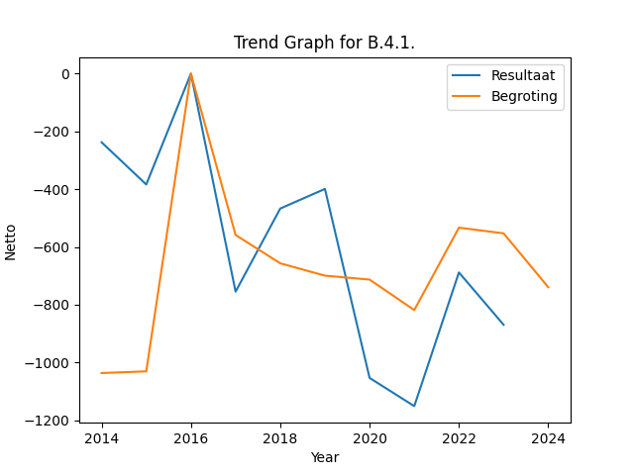
Bestuur: vrijwilligers-waardering
Gezien we consistent meer uitgeven dan begroot ik dit jaar meer geld aan deze post.
We hebben dit jaar vooral meer uitgegeven aan de bestuursmidweek die langer is en meer leuke activiteiten heeft.

Slide 41
Bestuur vrijwilligerswaardering: andere
Vorming HB’ers van 750 begroot naar 350 begroot omdat hier elk jaar zeer weinig op wordt uitgegeven. (in 2023 2euro). MAAR er mag tot 150per HB’er aan vormingen gevolgd worden!
Dag van de vrijwilliger van 600 begroot naar 1000 begroot, in lijn met de basisbegroting die een bedrag per vrijwilliger bepaalt.

Slide 42
PP

Slide 43
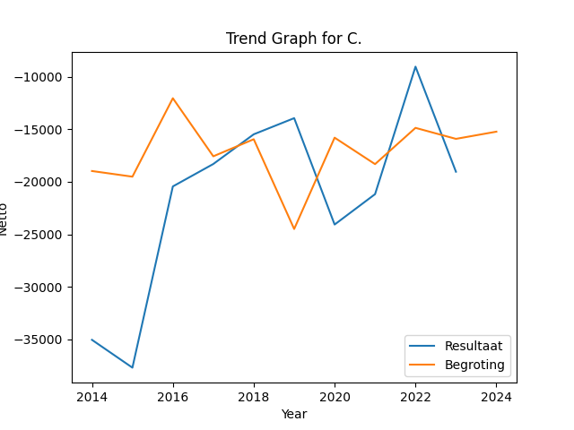
Meer uitgegeven dan begroot?
Nazofé ging +/-1.400 euro buiten budget
De PP zelf gaf minder uit dan begroot

Slide 44
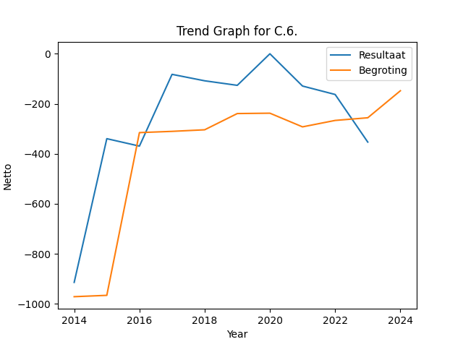
PP vrijwilligerswaardering
Er werden truien gekocht (buiten de vrijwilligersbedankingsbegroting) in december, maar ploegleden zullen hier nog 100euro voor terugbetalen in 2024

Slide 45
CP

Slide 46
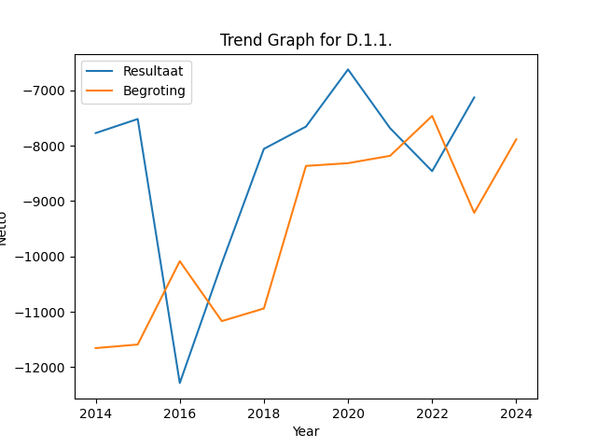
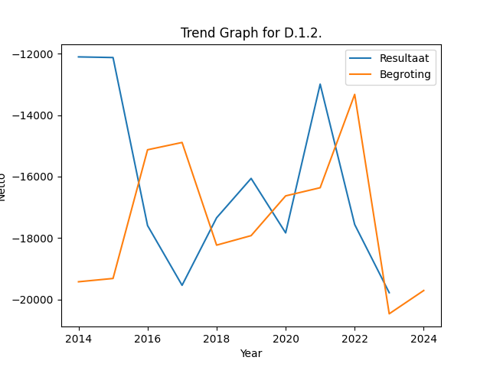
De tijdschrijften
kikker
De kikker is 1000 goedkoper begroot in lijn met het resultaat van dit jaar
Verder niets aangepast, maar we geven dus wel 28.000euro uit aan tijdschrijften
Euglena

Slide 47
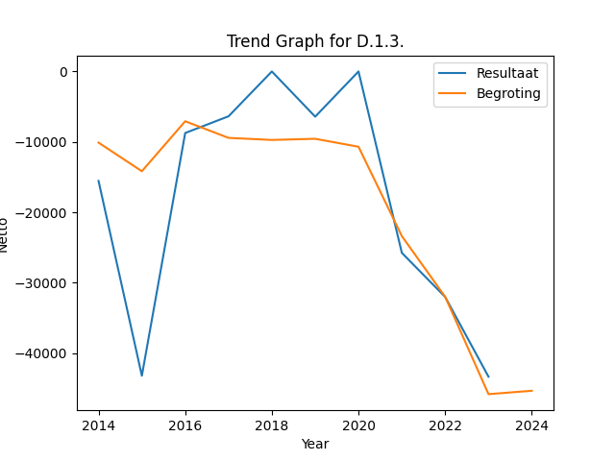
De website
Dit jaar is er weer veel geld begroot voor:
Structureel een week/jaar developer tijd voor onderhoud website ten behoeve van de duurzaamheid (7.000euro)
22.500 afschrijving
hosting 5.000
10.000 feautures
1.500 facturen van vorig jaar?

Slide 48
CP: andere
Er komt een extra euglena en de podcast wordt hopelijk verder gezet. (3150euro projectwerking)
Vervoerskosten vrijwilligers gaat van 500 begroot naar 100 begroot (Marit koste vroeger veel aaan transport)
Interne promo wordt afgelast omdat niemand weet wat dit is en het budget wordt op externe promo gezet

Slide 49
NWG
De conservatieve ploeg

Slide 50
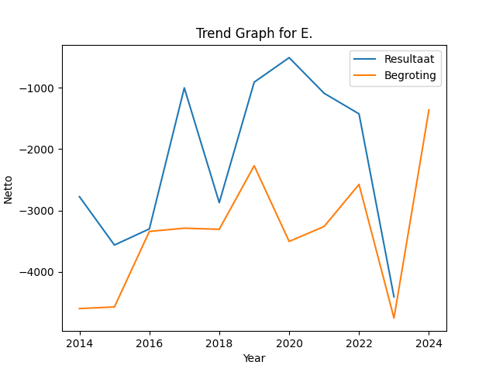
De NWG: algemeen
Was dit jaar duurder dan anders:
Bino’s gekocht in 2023
Veldgidsen, truien en buffs gekocht (waarvan een groot deel pas in 2024 verkocht wordt)
Wel is er dit jaar een natuurstudiecursus bovenop natuurstudiecongres. Daarom werd er 500verlies begroot op NSC.

Slide 51
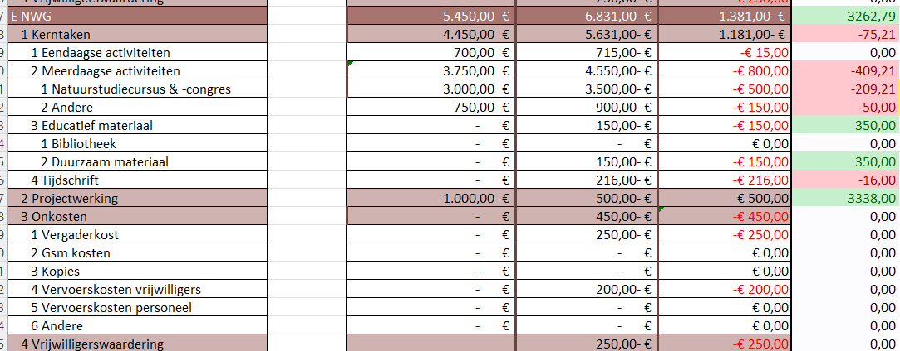
Begroting 2024
Anders dan vorig jaar
inkomsten
uitgaven
totaal

Slide 52
BWG

Slide 53
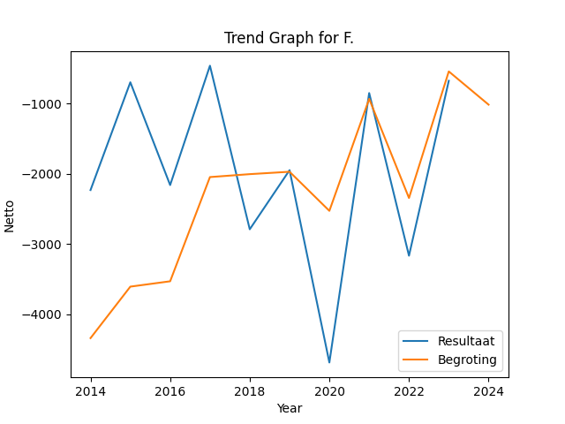
BWG: algemeen
1300 verlies begroot op meerdaagse activiteiten

Slide 54
MWG

Slide 55
MWG: algemeen
Enkel vervoerskosten goedkoper begroot van 392euro naar 50 euro
Krijgen 1050 euro verlies begroot voor hun meerdaagse kampen deze zomer

Slide 56
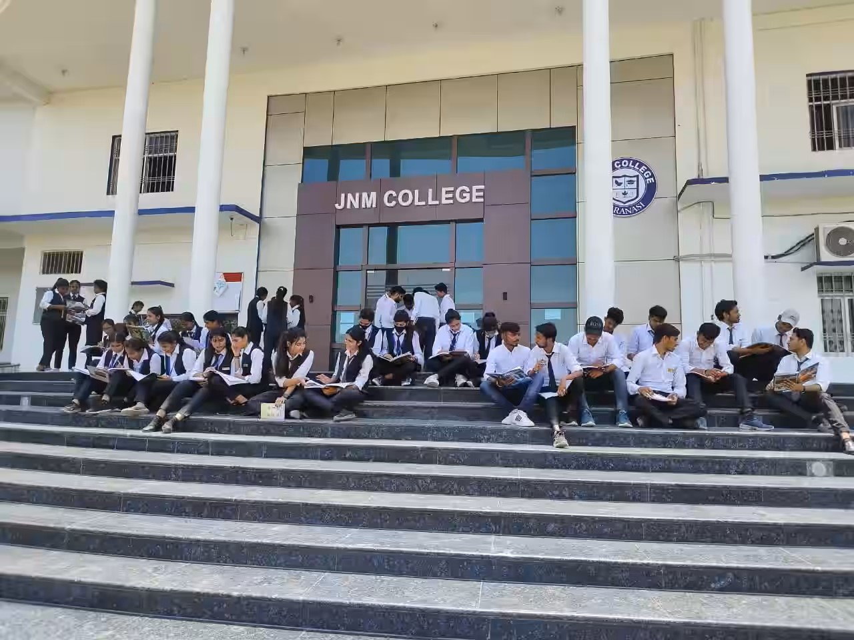
VP

Slide 57
Cursussen indexering
Nu meegerekend in de begroting:
maximale kamplocatiekost optrekken met 15% (we boeken die locaties 3 jaar op voorhand, dus dat heeft geen invloed op 2024-2026)
Togestane kost voor eten optrekken van 9pp/dag naar 10pp/dag
inschrijvingsgelden verhogen met 10%
De VP wil echter toch geen stijging van de inschrijvingsgelden. Hier stemmen we dus straks over als ammendement

Slide 58
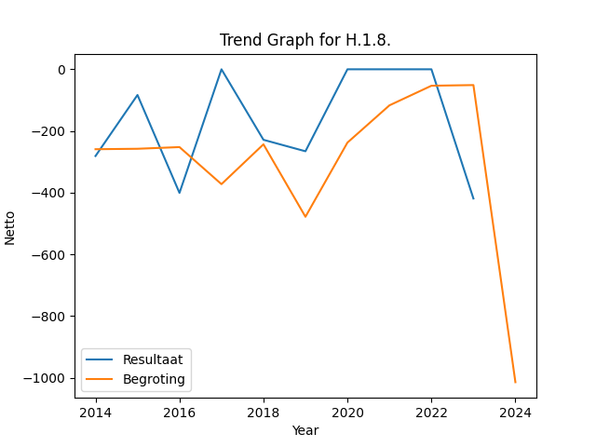
Cursussen: Educatief materiaal
De VP heeft nieuwe stageboekjes nodig, daarom wordt er uitzonderlijk meer begroot op educatief materiaal. (1028 euro ipv. 50euro)

Slide 59
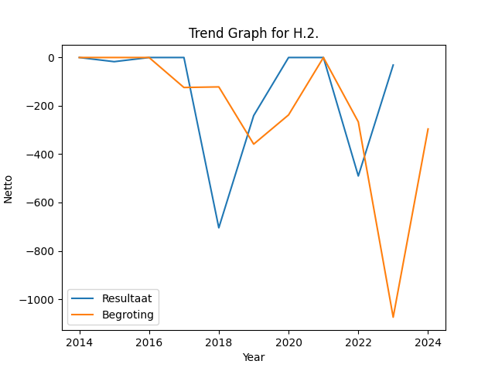
Projectwerking VP
750 euro goedkoper begroot dan in 2023 want er komt geen animatrotterweekend

Slide 60
AOP

Slide 61
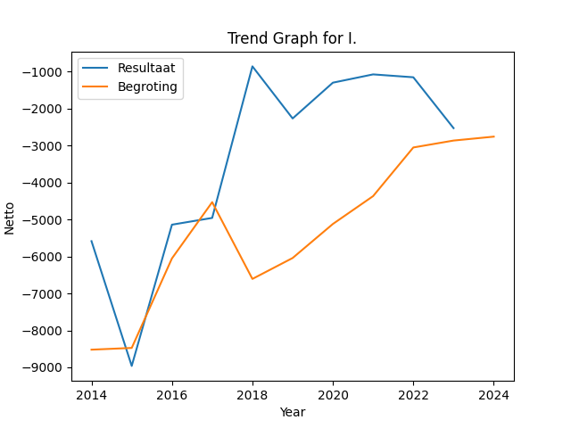
AOP: algemeen
+/- evenveel kosten als begroot
Dus ook niets veranderd aan de begroting

Slide 62
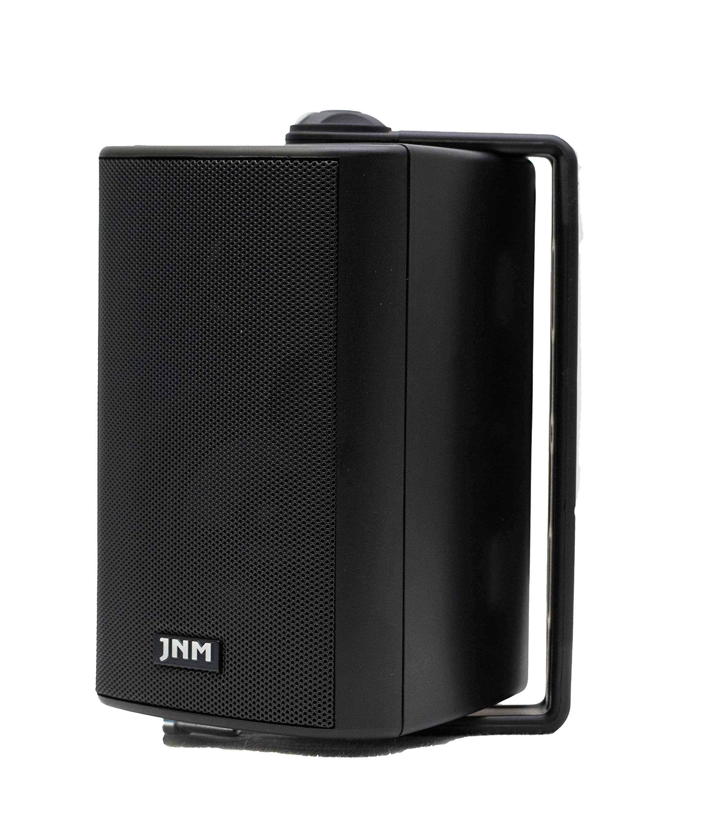
JP

Slide 63
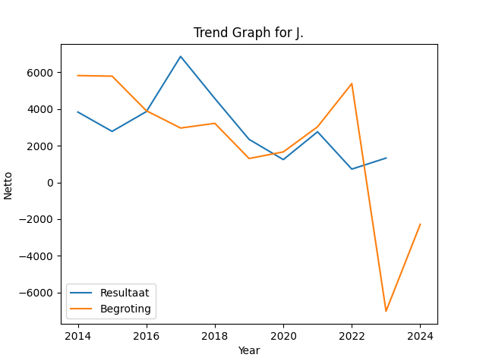
JP: algemeen
Kampgelden terug wat minder pessimistisch begroot (resultaat 2022 overgenomen *inflatie).
Wel een aantal bijzonderheden aan de resultaten…

Slide 64
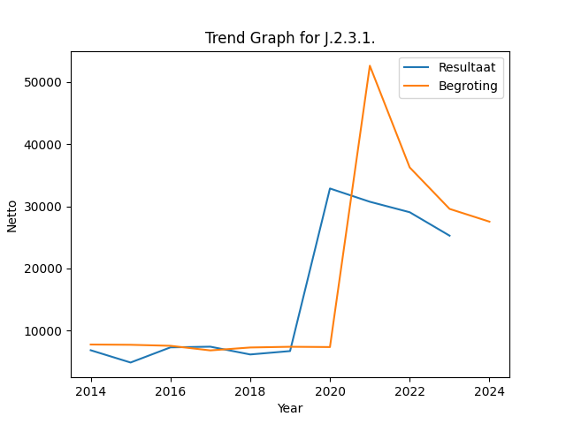
JP: kampverslagen: deelnamegeld
Er is niet goed bijgehouden welke voorschotten kampen moesten krijgen en hoeveel geld er moest afgehouden worden van de kampinschrijvingsgelden.
Hierdoor is mogelijks geld misgelopen en vooral onnodig veel geld aan voorschotten besteed. Waardoor afdelingen ons vaak veel geld terug moesten betalen en er veel administratief gerommel was.

Slide 65
JP: trollenfeest
Hebben heel veel geld aan privébussen moeten besteden omdat de NMBS plots aan het werken was en ze anders niet meer op locatie geraakten

Slide 66
Knokploeg-fuiven
Goed verdiend!

Slide 67
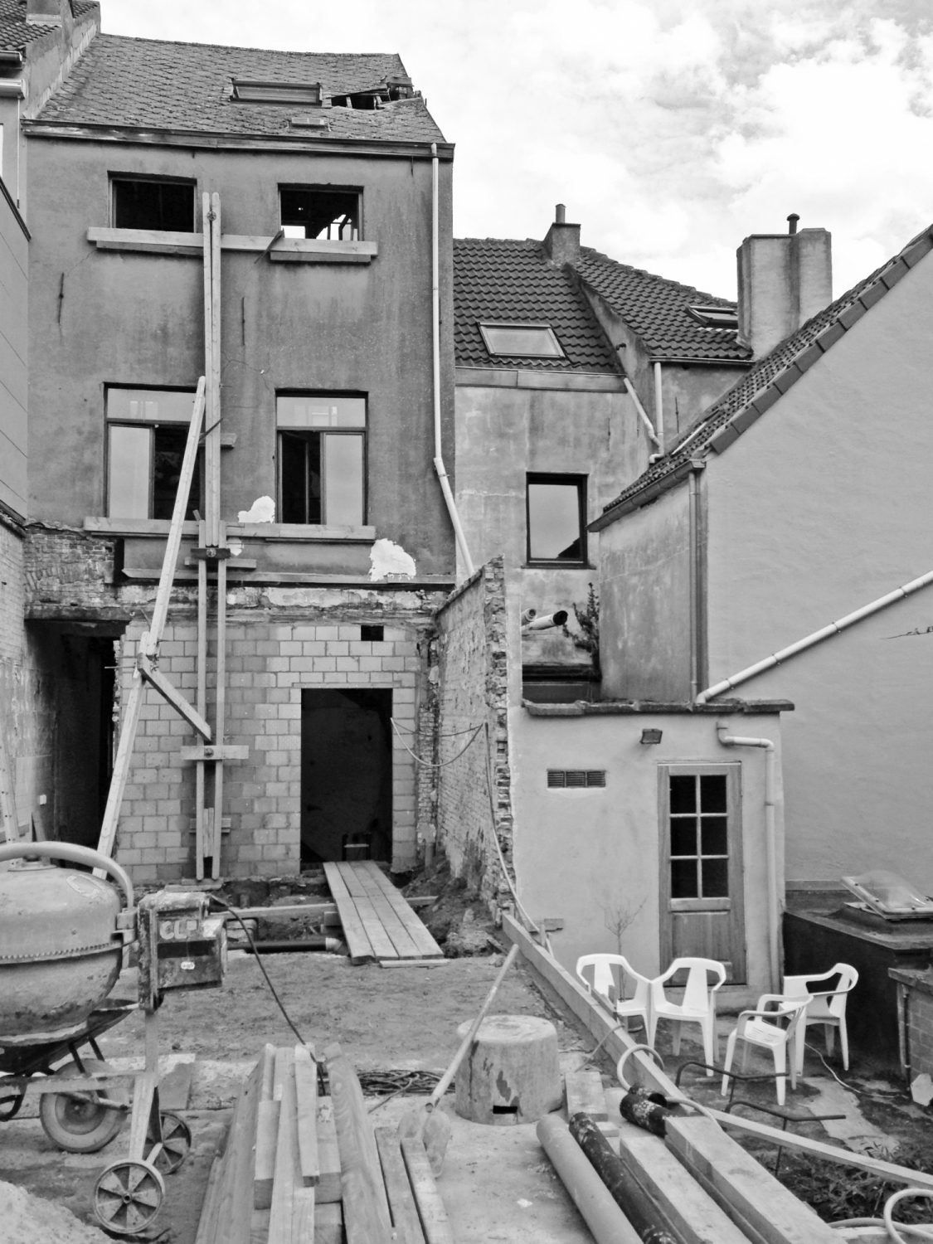
Verbouwing

Slide 68
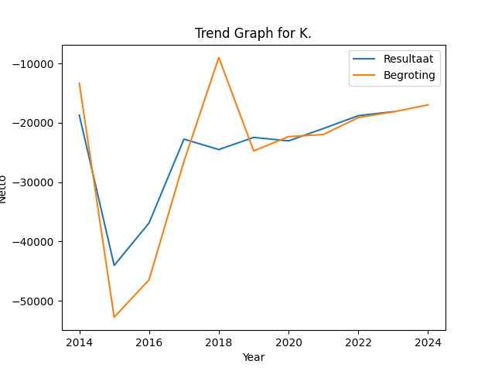
Verbouwing
Puur afschrijvingen
Wordt heel langzamer goedkoper door de interest op de lening die steeds kleiner wordt.

Slide 69
Winkel

Slide 70
Algemeen
Ik heb bij het meeste het resultaat van 2023 overgenomen als het begrote bedraag voor 2024

Slide 71
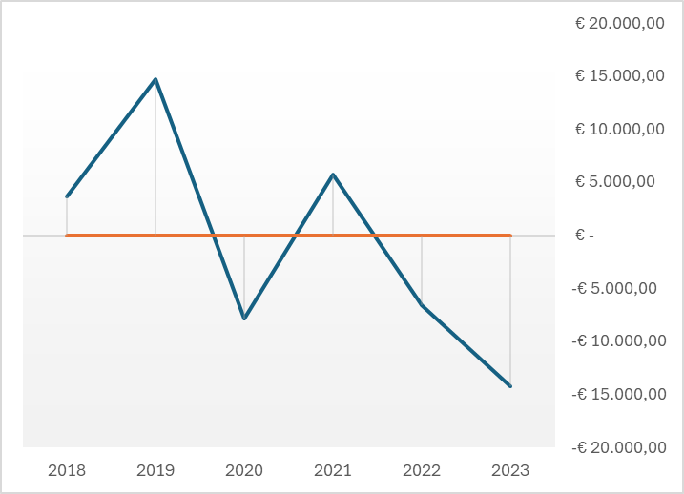
MAAR: met alle kosten is er veel verlies
-14.000 tot -16.000 euro verlies
voor de winkel afhankelijk van de berekeningsmethode.
*de grafiek gaat uit van 14.200euro verlies
Wat hier onder valt
De afnemende waarde van de stock
De personeelskost (+/-11.500 euro)
Subsidies (+/-4500)
De kosten van de Winkelploeg

Slide 72
Winkelverkopen
De omzet is gedaald van 72.414,72euro in 2014 tot 31.516,02 euro in 2023. Er is een inflectiepunt bereikt in 2021. (aantreden mezelf en Lennart)
De tweede jaarhelft van 2023 was verantwoordelijk voor minder dan de helft van de omzet. Normaal zorgt de tweede jaarhelft voor 2/3e van de omzet. De omzetdaling zet zich dus nog steeds door.
In de algemene Boekhouding is er nipt winst, waardoor we juridisch niet in de problemen komen.

Slide 73
Winkelaankopen
Gelijklopend met de daling in verkopen is er ook een daling van de kosten aan aankopen.

Slide 74
WiP: promo
De WiP wil weer meer promo maken in de hoop dat dit de omzet kan boosten.
Concreet wil de wip 50 euro per week aan Meta-advertenties doen met een budget van 2300 euro promo om terug promo te voeren zoals in de Oliverjaren.

Slide 75
inclusieploeg

Slide 76
Inclusieploeg: algemeen
Geen zinvolle grafiekjes want de ploeg bestaat nog maar net
Er worden iets minder kosten eendaagse activiteiten gepland (vooral door het wegvallen van één diversiteitsdag)
Kopies wordt overgeheveld naar educatief materiaal omdat ik dat een bullshitpost vindt
Het drempeltraject loopt op zijn einde waardoor we minder externe organisaties meer zullen aanspreken, wat ons 900euro zou moeten besparen. (1400 begroot voor 2023 => 500 voor 2024)
Bijna overal zijn mooi rond de begroting gebleven, maar veel meer subsidies gekregen dan verwacht dus toch bijna 2000euro goedkoper dan voorzien.

Slide 77
EINDE

